Slide 1


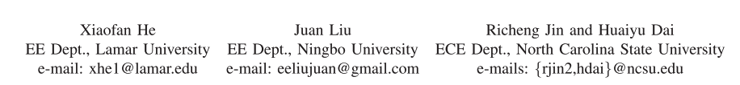
Privacy-Aware Offloading in Mobile-Edge Computing
-- 2017 IEEE Global Communications Conference,
Singapore, 2017, pp. 1-6
汇报人：郭志琦
日期：2023.07. 12
知行合一、经世致用
自强不息 厚德载物
自强不息 厚德载物
Tsinghua University of China
Central South University

Slide 2
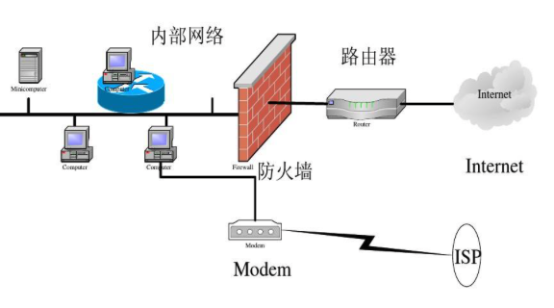
Introduction
01
MEC的安全性和隐私方面已经完成了一些工作，但是它们主要集中在从传统云计算框架继承的MEC的传统安全和隐私问题上，诸如认证、安全和私有数据存储和计算以及入侵检测。
位置隐私
使用模式隐私
当移动终端仅关注于优化延迟和能量消耗时，其倾向于在无线信道条件良好时将其所有任务卸载到MEC，在无线信道条件不令人满意时本地处理。因此，诚实但好奇的MEC服务器不仅可以推断无线信道信息并且因此推断用户的位置信息，而且还可以监视用户的实际设备使用模式。
知行合一、经世致用
自强不息 厚德载物
自强不息 厚德载物
Tsinghua University of China
Central South University
Notes:
如果这两个关键的隐私问题没有得到适当的解决，隐私敏感的用户可能会被阻止访问MEC系统。
这项工作是第一个研究这个问题。特别地，通过将问题建模为受约束的马尔可夫决策过程（CMDP），提出了用于MEC系统的隐私感知任务卸载方案，其使得移动终端能够最小化其延迟和能量消耗成本，同时将用户的隐私保持在预先指定的水平以上。

Slide 3
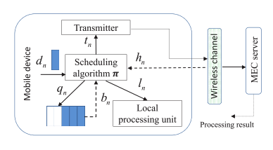

System model
02
当前系统状态：
（计算任务，buffer中排队任务，信道状况）
每个时隙终端生成计算任务
（发送到buffer中排队，发送到MEC，本地处理）
（1）buffer 在缓冲器中排队
（2） local 由本地单元处理
（3） MEC 卸载到MEC服务器
终端的成本=排队延迟+能耗
知行合一、经世致用
自强不息 厚德载物
自强不息 厚德载物
Tsinghua University of China
Central South University
Notes:
第一项捕获排队延迟成本，因为根据利特尔定理，平均排队延迟与平均队列长度成比例。
第二项捕获𝑡𝑛针对给定信道状态将任务传输到MEC服务器的能耗𝑛。最后一项是本地处理任务的能耗𝑙𝑛。

Slide 4
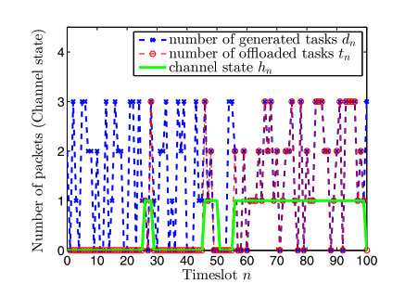


System model
02
移动终端的优化目标是找到合适的调度策略𝜋以最小化预期的长期成本
基于MDP的调度策略的仿真结果
由于系统状态{$S_{n}$} 由调度策略𝜋控制的马尔可夫过程形成，因此可以使用MDP框架来找到MEC系统的最优调度策略。
知行合一、经世致用
自强不息 厚德载物
自强不息 厚德载物
Tsinghua University of China
Central South University
Notes:
𝛾∈ [0，1）为折扣因子;直观地，更大𝛾意味着用户正在计划更长的未来。

Slide 5
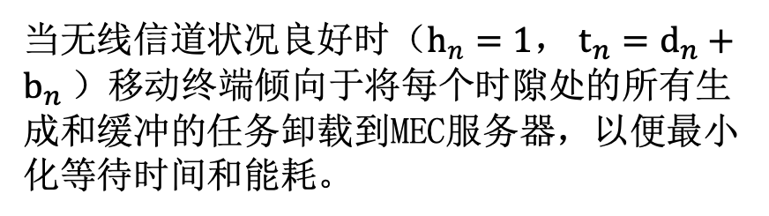
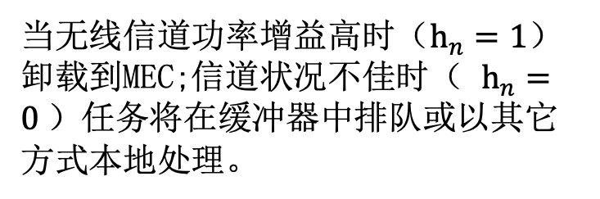
Privacy Issues in MEC
03
当无线信道功率增益高时（$h_{n}=1$）卸载到MEC;信道状况不佳时（ $h_{n}=0$）任务将在缓冲器中排队或以其它方式本地处理。
当无线信道状况良好时（$h_{n}=1$， $t_{n}=d_{n}+$ $b_{n}$）移动终端倾向于将每个时隙处的所有生成和缓冲的任务卸载到MEC服务器，以便最小化等待时间和能耗。
位置隐私
使用模式隐私
这种性质的调度策略可能会公开用户的位置信息，因为平均无线信道功率增益与用户和MEC服务器之间的距离高度相关。
MEC服务器可以能够基于每个设备的任务卸载历史提取每个设备的使用的统计信息和甚至模式，并且将其用作识别某个用户的存在的指纹。
知行合一、经世致用
自强不息 厚德载物
自强不息 厚德载物
Tsinghua University of China
Central South University
Notes:
有减少延迟和能量消耗的益处
因此，简单地通过分析卸载模式，MEC服务器可以能够推断信道状态信息，并且因此推断到移动的设备的距离。此外，当移动用户与多个MEC服务器通信时，这些MEC服务器可能合谋并且联合地以一定精度精确定位移动设备的位置。
当无线信道对于某个用户持续良好时（例如，办公室靠近接入点的人），它总是具有𝑡𝑛=𝑑𝑛（对于𝑏𝑛> 1，as =𝑛 0）。如𝑑𝑛由用户对设备的实际使用所确定的，MEC服务器可以能够通过监视来推断该用户的个人信息𝑡𝑛。
此外，当应用程序生成的任务数量中存在某种模式时，MEC服务器甚至可能精确定位在用户端运行的应用程序。
这些隐私问题，如果不妥善解决，将阻碍使用MEC系统的隐私敏感的用户。为此，在设计调度策略时，移动的设备应联合考虑延迟和功耗以及隐私。

Slide 6



Proposed Solution
04
启发式隐私度量
为了保护使用模式隐私，移动终端需要适当地调整要缓冲和本地处理的任务的数量，以便在信道状态相对良好时故意在生成的任务量$d_{n}$和卸载的任务量$t_{n}$之间产生差异
为了保护位置隐私，即使当信道条件不好时，移动终端也可能需要卸载一些任务
移动终端的平均折扣长期隐私性能：
知行合一、经世致用
自强不息 厚德载物
自强不息 厚德载物
Tsinghua University of China
Central South University
Notes:
首先讨论用于量化由调度策略实现的隐私的度量。据我们所知，在文献中没有可以联合量化上一节中讨论的位置和使用模式隐私的基准度量。
其中𝑃（⋅，⋅）是隐私函数;{⋅}是指示函数;并且𝑤𝑢是反映位置隐私相对于使用模式隐私的相对重要性的加权因子。

Slide 7
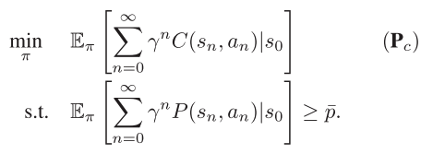



Proposed Solution
04
CMDP Formulation
tradeoff
延迟、能耗
隐私保护
拉格朗日量
对于给定的初始状态𝑠∈𝒮和𝛾，CMDP的最优值由该式给出：
知行合一、经世致用
自强不息 厚德载物
自强不息 厚德载物
Tsinghua University of China
Central South University
Notes:
在隐私保护与延迟和能量成本之间存在折衷。这项工作的目标是找到最好的可能的任务卸载策略，可以最大限度地减少延迟和能源成本下，给定的用户指定的长期隐私级别¯𝑝。
关于CMDP解的存在性，假设至少存在一个可行策略;否则，用户应指定较低的隐私级别𝑝。
为了解决上述约束优化问题，对于每个状态𝑠∈𝒮，对应的拉格朗日量被定义为

Slide 8
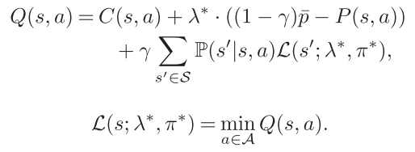
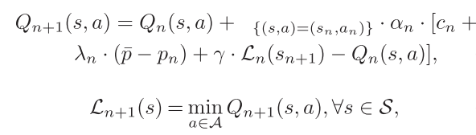
Proposed Solution
04
CMDP Formulation
动态规划方程
双时隙学习算法
较快时间尺度中更新的Q和值函数的角度来看，较慢时间尺度中的拉格朗日乘数是固定常数，因此Q值与拉格朗日乘数的更新和可以被视为用于由固定拉格朗日乘数引起的无约束MDP的经典Q学习
知行合一、经世致用
自强不息 厚德载物
自强不息 厚德载物
Tsinghua University of China
Central South University
Notes:
拉格朗日量遵循以下动态规划方程
Q函数𝑄（𝑠，𝑎）表示当𝑎在状态采取行动𝑠并且𝜋在其余时间遵循最优策略 * 时的最小成本。基于这些动态规划方程，可以使用下面的双时标学习算法来学习𝜆 * 和𝜋 *。具体地，在每个时隙𝑛，移动终端观察当前状态𝑠𝑛，然后，以概率（1-𝜖𝑛），基于Q函数（i𝑎𝑛𝑎𝒜𝑄𝑛𝑠𝑛𝑎）的当前估计（i𝑄𝑛𝑠𝑎）𝑄𝑠采取动作=argmin ∈（i𝑎），并且以概率𝜖𝑛均匀地随机采取动作（即，勘探）。在实践中，勘探率{𝜖𝑛}𝑛 ≥0通常被选择为消失为零的小正数。

Slide 9
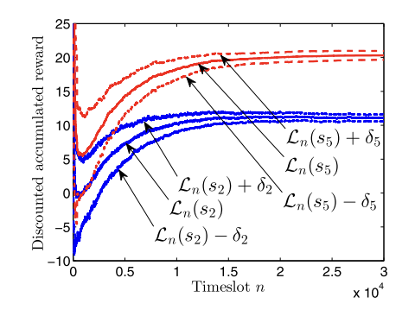
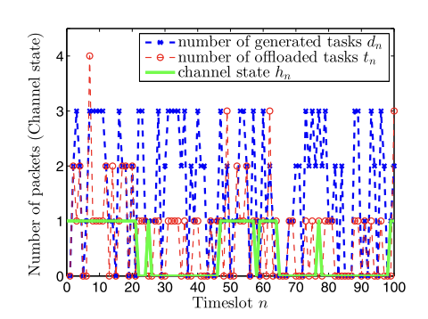
Simulation Results
05
A ：拉格朗日量的收敛
B ：改进的隐私算法
知行合一、经世致用
自强不息 厚德载物
自强不息 厚德载物
Tsinghua University of China
Central South University
Notes:
值函数的学习曲线如图所示。其中𝛿𝑖表示进行的100次蒙特卡罗运行中的标准偏差。可以看出，随着𝑛增加，值函数逐渐收敛
可以看出，一方面，即使当信道条件为0时，终端也会发送一些任务（伪任务），因此可以保护其位置隐私;另一方面，通过适当的排队和本地处理，移动终端还成功地在所生成的任务和所卸载的任务之间创建差异（例如，当𝑛=7且𝑛= 100时）。这与Fig.2中h𝑛=0时tn总是零，hn=1时，tn总等于𝑑𝑛不同。
使用模式隐私和位置隐私本身已经在其他应用程序的上下文中进行了研究。然而，当需要隐私保护和延迟和能量成本最小化的联合设计时，这两个隐私问题的现有解决方案不容易适用于MEC系统。事实上，据我们所知，MEC的这两个关键隐私问题仅在[10]中简要提及，相应的解决方案仍然开放。从这个意义上说，在这项工作中提出的算法是第一次努力解决这些问题。

Slide 10
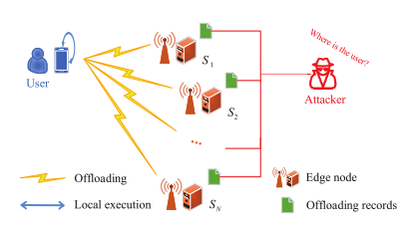
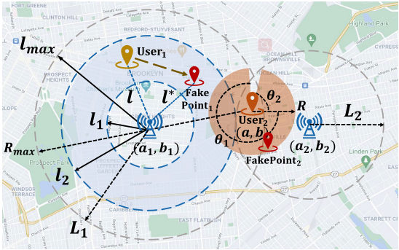
Related works
06
1，发现了一个由启用MEC的物联网的无线卸载功能引起的新的隐私漏洞。为了解决这一漏洞，基于一种新提出的深度决策后状态（PDS）学习算法，开发了一种有效的隐私感知卸载方案。通过利用额外的先验信息，所提出的深度PDS学习算法允许物联网设备比传统的深度Q网络更快地学习良好的隐私感知卸载策略。
[1] X. He, R. Jin and H. Dai, "Deep PDS-Learning for Privacy-Aware Offloading in MEC-Enabled IoT," in IEEE Internet of Things Journal, vol. 6, no. 3, pp. 4547-4555, June 2019, doi: 10.1109/JIOT.2018.2878718.
2，在边缘计算中，由于移动的用户通常倾向于将计算任务卸载到更近的EN以保存发射功率，因此攻击者可以通过利用该特征来秘密地推断用户位置。提出了一种基于矩阵序列概率比检验（MSPRT）的位置推断攻击。
[2] Y. He, X. He, R. Jin and H. Dai, "Location Privacy-Aware and Energy-Efficient Offloading for Distributed Edge Computing," in IEEE Transactions on Wireless Communications, doi: 10.1109/TWC.2023.3257197.
3，提出了一个位置扰动机制，允许每个用户扰动其真实的位置内的合理扰动区域，在单服务器与多服务器两种场景下，根据自定义的隐私因素，在满足差分隐私的前提下确定扰动位置并生成最佳卸载策略。
[3] Z. Wang et al., "Location Privacy-Aware Task Offloading in Mobile Edge Computing," in IEEE Transactions on Mobile Computing, doi: 10.1109/TMC.2023.3254553.
知行合一、经世致用
自强不息 厚德载物
自强不息 厚德载物
Tsinghua University of China
Central South University
Notes:
IEEE INFOCOM Workshops 2022

